Slide 1




برنامج دعم التعلمات الأساس
رياضيات--
المستوى
5
المسار 3
التميز
التحدي (الأعداد الكسرية)
الحصة 7

Slide 2




توجيهات لاستعمال العرض
شرائح خاصة بالأستاذ
إرشادات وشروحات يجب على الأستاذ قولها
إيقاف العرض والقيام بمناولة /نمذجة

Slide 3



توجيهات لاستعمال الكراسة
باقي الأنشطة تنجز في المنزل
أنشطة تنجز في القسم كما هي معروضة على الشرائح

Slide 4


أهداف الحصة
في نهاية الحصة سيكون التلاميذ قادرين على:
قراءة وكتابة وتثميل وترتيب الأعداد الكسرية
العمليات الأربع على الأعداد الكسرية
حل مسائل بسيطة باستخدام استراتيجية الأسئلة الأربعة

Slide 5

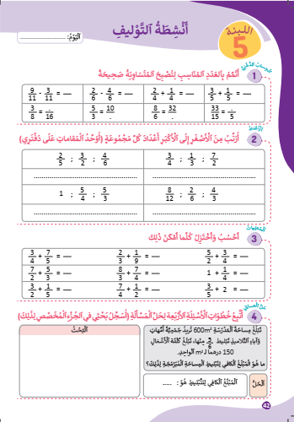

الإعداد المادي للأستاذ
المذكرة اليومية
عدة المناولة
العرض الرقمي

Slide 6

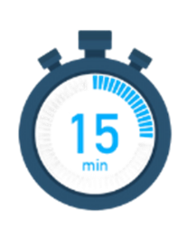
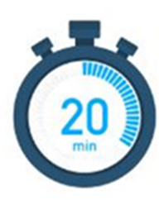

هيكلة الحصة
1 - حساب ذهني
الكسور المتكافئة وجمع وطرح أعداد كسرية لها نفس المقام
2 - الأعداد
قراءة وكتابة وتثميل وترتيب الأعداد الكسرية
3 -العمليات وحل المسائل
العمليات الأربع على الأعداد الكسرية
الاستئناس باستراتيجة الأسئلة الأربعة لحل مسألة
3 –تمرير رائز تتبع اللبنة وتعبئة شبكة التتبع
فردي/جماعي
4 –لعبة
النقر والتصفيق

Slide 7







أيقونات توجيهية
هذا النشاط مرتبط بتوظيف الألواح.
المناولة والألعاب
العمل الجماعي
العمل الثنائي
عمل فردي على الكراسة
أصغي إلى أستاذي وأطلب الإذن للحديث
أُحَضِّرُ لوازمي المدرسية قبل بداية الدرس.
العمل في مجموعات صغرى

Slide 8

مراقبة الواجبات المنزلية
يراقب الأستاذ إنجازات المتعلمين قبل بداية الحصة

Slide 9

ألعاب | عمليات وحل المسائل | الأعداد | نشاط اعتيادي | افتتاح الحصة
مرحبا بكم أعزائي سنبدأ حصة اليوم، انتبهوا جيدا
مرحبا بكم أبنائي الأعزاء

Slide 10




ألعاب | عمليات وحل المسائل | الأعداد | نشاط اعتيادي | افتتاح الحصة
أبنائي الأعزاء، ضعوا اللوحة والقلم والكراسة في القمطر، ستحتاجونها في هذه الحصة.
كراسة
دفتر البحث
قلم الرصاص
لوحة

Slide 11
ألعاب | عمليات وحل المسائل | الأعداد | نشاط اعتيادي | افتتاح الحصة
اليوم سنتعلم كيفية استعمال الألواح بشكل صحيح:
أستخرج لوحتي بهدوء عند ظهور أيقونة اللوحة؛
كل واحد يكب اسمه الشخصي على اللوحة:
الإشارة الأولى: ارفعوا الأقلام/الطباشير؛ فكروا، واكتبوا الإجابة؛
الإشارة الثانية: ارفعوا الألواح كلكم دفعة واحدة؛
الإشارة الثالثة: الذين سأشير إليهم، اخفضوا الألواح فإن إجابتكم صحيحة؛
بالنسبة للذين ما زالت ألواحهم مرفوعة، فإن إجابتهم خاطئة؛
انتبهوا جيداً لعملية التصحيح للحصول على إجابة صحيحة في المرة القادمة؛
أمسح لوحتي عند الانتهاء من توظيفها، وأضعها في مكانها.
سيفوز التلاميذ الذين يلتزمون بهذه السلوكات بنجمة التميز

Slide 12

نشاط اعتيادي

Slide 13
ألعاب | عمليات وحل المسائل | الأعداد | نشاط اعتيادي | افتتاح الحصة
  خذوا كراساتكم الصفحة 42
نمذجة كيفية ملء المخطط الشمسي لعائلة العدد 10 باستعمال الخشيبات

Slide 14
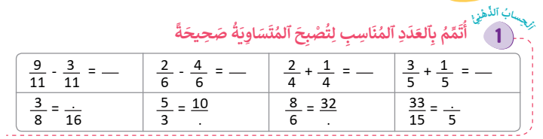
ألعاب | عمليات وحل المسائل | الأعداد | نشاط اعتيادي | افتتاح الحصة
  أنجزوا عمليات الحساب السريع (النشاط 1)
  (وجه المتعلمين إلى تصحيح المعطيات وفق ما هو ظاهر في شاشة العرض: كتابة (5) بدل (2))
نمذجة كيفية ملء المخطط الشمسي لعائلة العدد 10 باستعمال الخشيبات
5

Slide 15
ألعاب | عمليات وحل المسائل | الأعداد | نشاط اعتيادي | افتتاح الحصة
  التصحيح
  تصحيح تفاعلي على السبورة الجانبية
نمذجة كيفية ملء المخطط الشمسي لعائلة العدد 10 باستعمال الخشيبات
5

Slide 16
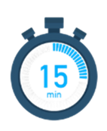
الأعداد
ترتيب أعداد كسرية مختلفة المقامات.

Slide 17
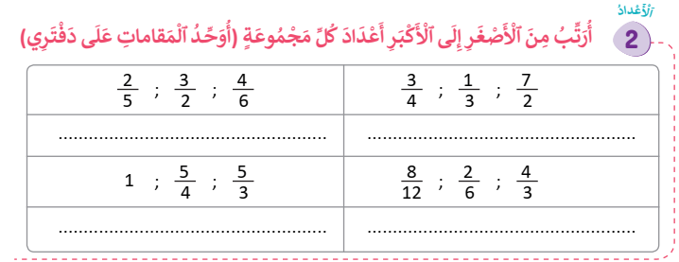
ألعاب | عمليات وحل المسائل | الأعداد | نشاط اعتيادي | افتتاح الحصة
  رتبوا حسب ما هو مطلوب

Slide 18
ألعاب | عمليات وحل المسائل | الأعداد | نشاط اعتيادي | افتتاح الحصة
  التصحيح

Slide 19
العمليات وحل المسائل
إنجاز عمليات على الأعداد الكسرية
حل مسائل باستعمال تقنية الأسئلة الأربعة

Slide 20
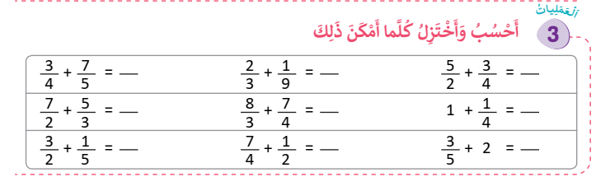
ألعاب | عمليات وحل المسائل | الأعداد | نشاط اعتيادي | افتتاح الحصة
  أنجزوا التمرين 3 صفحة 42

Slide 21
ألعاب | عمليات وحل المسائل | الأعداد | نشاط اعتيادي | افتتاح الحصة
  التصحيح
  تصحيح تفاعلي على السبورة الجانبية

Slide 22
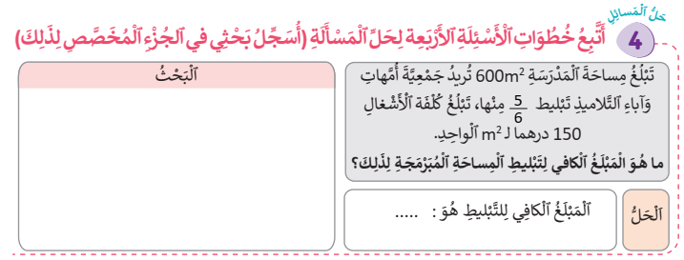
ألعاب | عمليات وحل المسائل | الأعداد | نشاط اعتيادي | افتتاح الحصة
  التصحيح

Slide 23
ألعاب | عمليات وحل المسائل | الأعداد | نشاط اعتيادي | افتتاح الحصة
  ابحثوا عن حل المسألة مع تسجيل خطوات الحل على دفتر البحث وفي الجزء المخصص لذلك
  تصحيح تفاعلي على السبورة الجانبية

Slide 24

تمرير رائز تتبع اللبنة وتعبئة شبكة التتبع
فردي / جماعي

Slide 25
توجيهات خاصة بتمرير الرائز
يمرر الجزء الخاص بالأعداد على الأوراق (يستحسن استنساخ أوراق تتضمن سؤال الأعداد بالعدد الكافي للتلاميذ)
يتم تمرير سؤال العمليات بشكل جماعي على الألواح (يطلب الأستاذ من المتعلمين الذين توفقوا في الإجابة على العمليتين معا وضع ألواحهم، يعتمد الألواح الموضوعة لتسجيل (+) والمرفوعة لتسجيل (-) على شبكة التتبع)
يتم تمرير سؤال المسألة بشكل جماعي على الألواح (يطلب الأستاذ من المتعلمين الذين توفقوا في الإجابة على المسألة وضع ألواحهم، يعتمد الألواح الموضوعة لتسجيل (+) والمرفوعة لتسجيل (-) على شبكة التتبع)
يتم احتساب نسبة التقدم انطلاقا من سؤال العمليات فقط (نمر مباشرة إلى الأعداد العشرية مهما كانت النسبة المحصل عليها)

Slide 26
ألعاب | العمليات وحل المسائل | الأعداد | نشاط اعتيادي | افتتاح الحصة
  يوزع الأستاذ أوراق الإنجاز الفردي الخاص بالأعداد
  اكتبوا أسماءكم على الأوراق
  أنجزوا المطلوب منكم
  يحصل المتعلم على (+) إذا توفق في 6 إجابات صحيحة على الأقل، ما دون ذلك يحصل على (-)
أكمل الخانات الفارغة في الجدول كما في المثال
3 000 + 200 + 40 + 7 | 3 247 | ثلاثة آلاف ومئتان وسبعة وأربعون
.................................................... | .......................................... | خمس مئة وتسعة وعشرون
.................................................... | .......................................... | أربعة وعشرون ألفا وثلاث مئة وستة وسبعون
.................................................... | .......................................... | سبعة آلاف وثمان مئة وخمسة وتسعون
.................................................... | .......................................... | أربع مئة وواحد وثمانون

Slide 27
ألعاب | العمليات وحل المسائل | الأعداد | نشاط اعتيادي | افتتاح الحصة
  خذوا ألواحكم، اكتبوا العمليتين وقوموا بإنجازهما
  بعد مرور دقيقتين على الأكثر يطلب الأستاذ من المتعلمين رفع الألواح
  يطلب الأستاذ من التلاميذ الذين توفقوا في الإجابة بشكل صحيح على العمليتين أن يضعوا ألواحهم
  يضع الأستاذ (+) بالنسبة للتلاميذ الذين ألواحهم موضوعة و (-) للتلاميذ الذين ألواحهم مرفوعة
3
2
5
3
5
3
8
2

Slide 28
ألعاب | العمليات وحل المسائل | الأعداد | نشاط اعتيادي | افتتاح الحصة
  سأقرأ المسألة (يقرأ الأستاذ المسألة مرتين). أجيبوا عن المسألة بوضع العملية المناسبة وإنجازها.
  بعد مرور دقيقتين على الأكثر يطلب الأستاذ من المتعلمين رفع الألواح
  يطلب الأستاذ من التلاميذ الذين توفقوا في الإجابة بشكل صحيح أن يضعوا ألواحهم
  يضع الأستاذ (+) بالنسبة للتلاميذ الذين ألواحهم موضوعة و (-) للتلاميذ الذين ألواحهم مرفوعة
عرف اليوم الأول من الأبواب المفتوحة بمدرستنا الرائدة، زيارة 274 شخصا، وخلال اليوم الثاني زارها 52 زائرا أقل من اليوم الأول.
ما هو عدد الزوار خلال اليوم الثاني؟

Slide 29
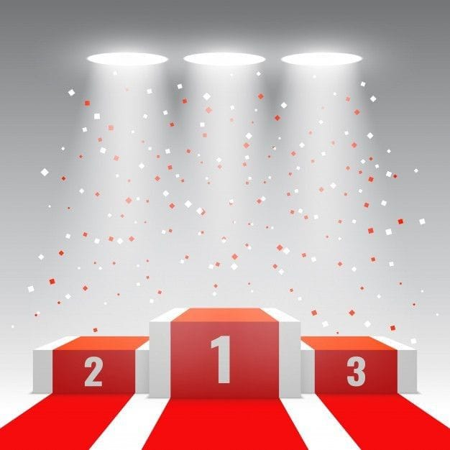
تتويج أبطال الأعداد الكسرية
يتم تحديد 3 تلاميذ الذين حصلوا على أكبر عدد من النجمات خلال مرحلة الأعداد الكسرية؛
يمرون إلى السبورة وينالون تصفيقات زملائهم؛
تدون أسماؤهم في سبورة الأبطال.

Slide 30

لعبة:عجلة الأعداد
التعرف على الأعداد وقيمة الأرقام ومكانها
باستخدام لعبة عجلة الأعداد

Slide 31




ألعاب | عمليات وحل المسائل | الأعداد | الحساب الذهني | افتتاح الحصة
  الآن سنلعب لعبة عجلة الأعداد.
ٍٍ
المئات
نمذجة لعبة عجلة الأعداد (التعرف على القيم المكانية )

Slide 32
الواجبات المنزلية
ينجز المتعلمون ما تبقى من التمارين في منازلهم مع تذكيرهم بأن مراقبة الانجازات ستتم بداية الحصة الموالية

Slide 33

تبصر الحصة
2 - تسجيل نسبة التحكم التقديرية من أهداف الحصة.
1 - تسجيل الملاحظات حول سير الحصة على المذكرة اليومية؛

